Slide 1
컴퓨터 하는 사람의 썰
부천미래교육센터 박종혁

Slide 2

Notes:
제가 문제를 하나 낼께여
컴퓨터 기호에 관한 문제
=> >= 기호
== 기호

Slide 3

개발자
Notes:
실생활에서의 기호와는 조금 씩 다르지만
결국 컴퓨터와 대화하기 위한 방법을 배우고
어떻게 하면 그 방법을 조금 더 효율적으로 할 수 있을까에 대해 고민하고 만드는 사람을 개발자 라고 합니다

Slide 4

Notes:
컴퓨터 하면 떠오르는거
그리고 컴퓨터에 관련한 직업과 학과가 있나요?

Slide 5


컴퓨터 공학
컴퓨터과학 분야 중에서 하드웨어를 이용하여 소프트웨어를 개발하는 분야
컴퓨터 과학
응용 수학, 컴퓨팅 이론, 문제를 다루는 분야. ‘알고리즘＇을 다룸

Slide 6


하드웨어
직접 손으로 만질 수 있는 형태들의 장치
소프트웨어
하드웨어를 움직이게 하고 이를 이용하여 만드는 명령어 모임

Slide 7


컴퓨터 보안
하드웨어, 소프트웨어 또는 데이터의 도난이나 손상, 컴퓨터가 제공하는 서비스의 중단 또는 오용으로부터 컴퓨터 시스템을 보호하는 것
컴퓨터 소프트웨어
소프트웨어 분석-설계-개발-검사-문서화 능력을 가진 사람

Slide 8





Notes:
그리고 흔히 아는 이 기업들은 이런 소프트웨어 기반으로 테크를 개발하는 즉 서비스를 개발하는 기업들이고

Slide 9




Notes:
비테크 기업은 그룹 산하에 필요한 부가 기능들을 만드는 기업이다

Slide 10




프론트엔드
웹페이지
백엔드
애플리케이션 개발자
애플리케이션
D/B 관리자
인공지능
게임
게임 개발자
AI 개발자
빅데이터
Notes:
이런 기업들의 종류에는 여러 직군의 분야로 나누어 들어갈 수 있는데
저는 여기서 백엔드라는 직군을 전문으로 하고 있는 개발자 입니다
이 개발자가 어떻게 되었냐면
나름 열심히 공부하고 여러가지 일을 하면서 제가 저 여러가지 직군에서 제일 잘맞다고 느꼈기 때문에 전문성을 가지고 일하고 있다

Slide 11
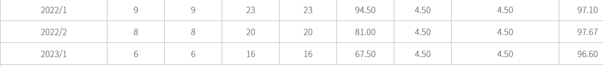
19 .03
20. 01
23. 02
부천대학교
컴퓨터 소프트웨어학과 입학
산학협력 프로젝트
-우수인재장학금 (총 350만원)
아이투맥스
JAVA 개발자 입사
19 .04
22.03
부천대학교
사회봉사단 9기
우아한 테크코스 4기

Slide 12
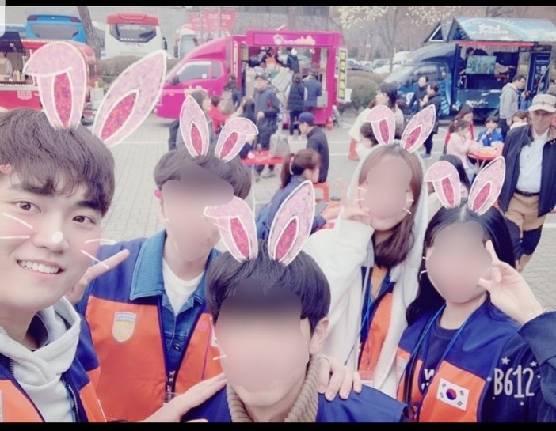
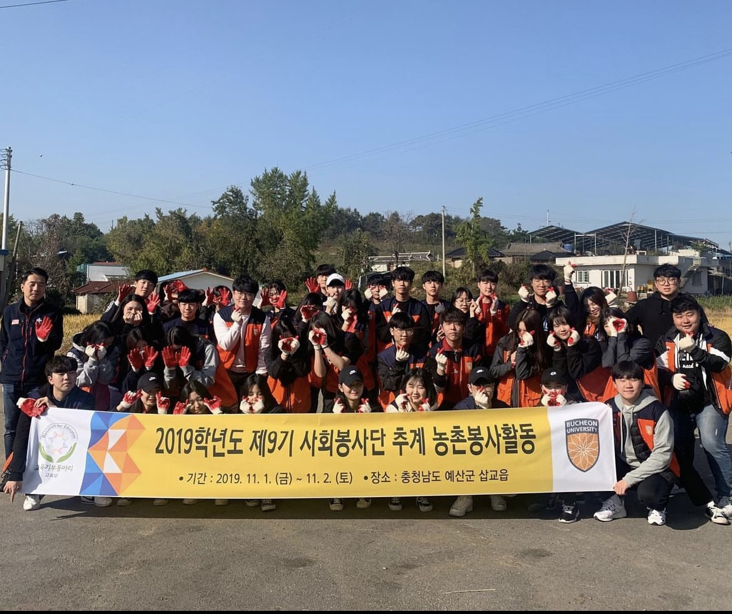
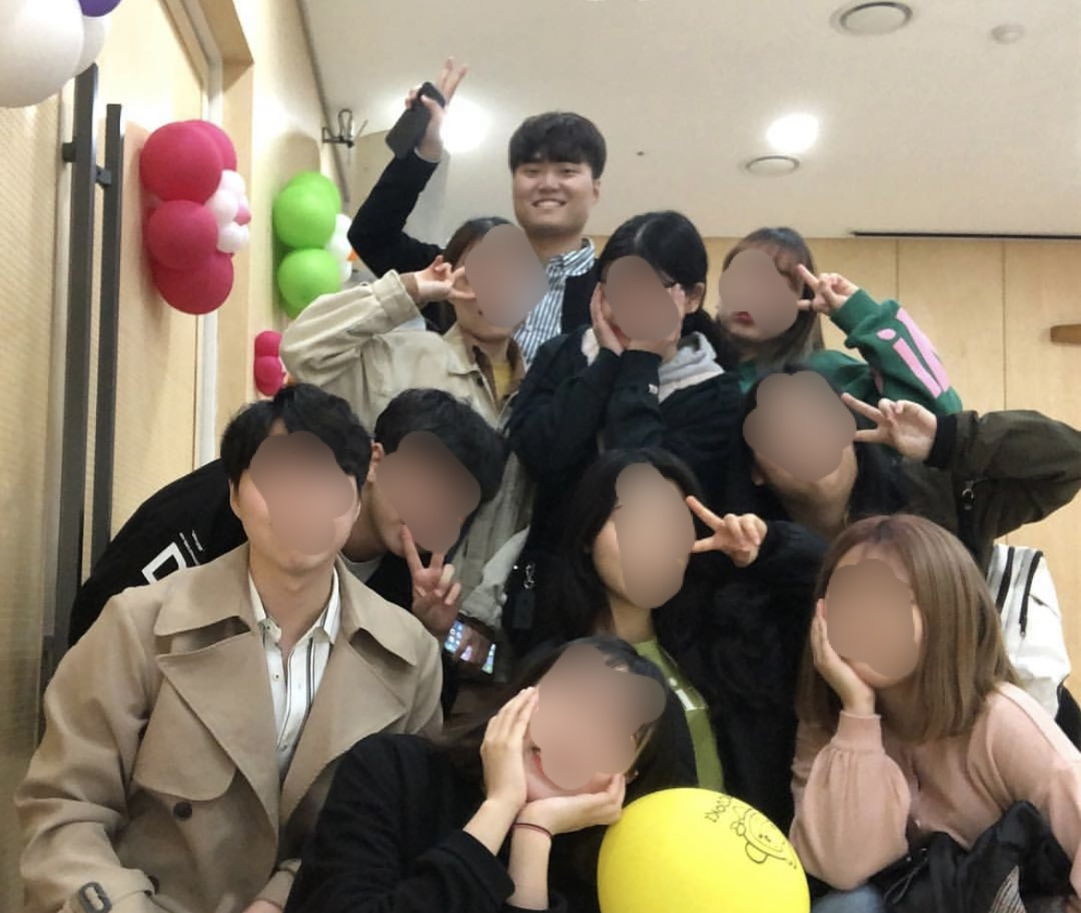
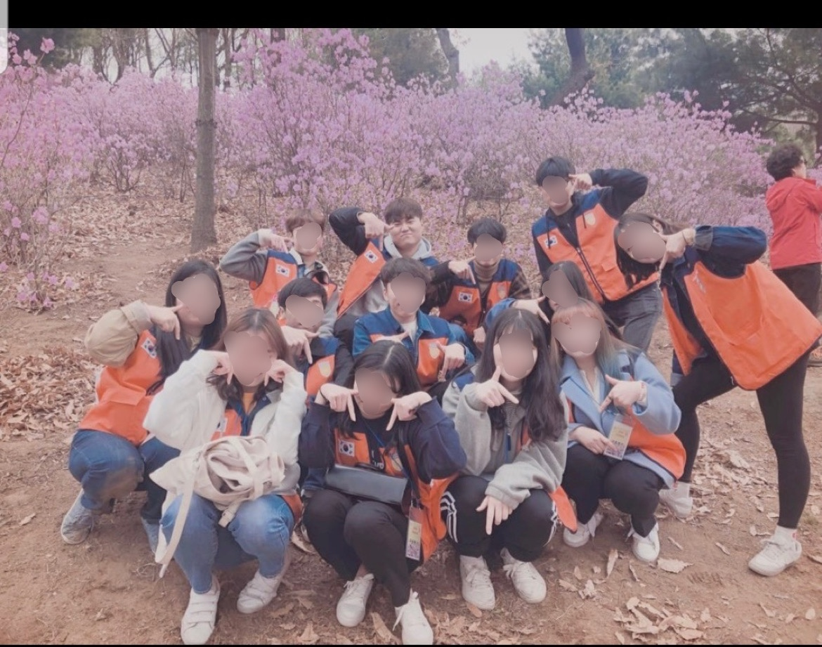
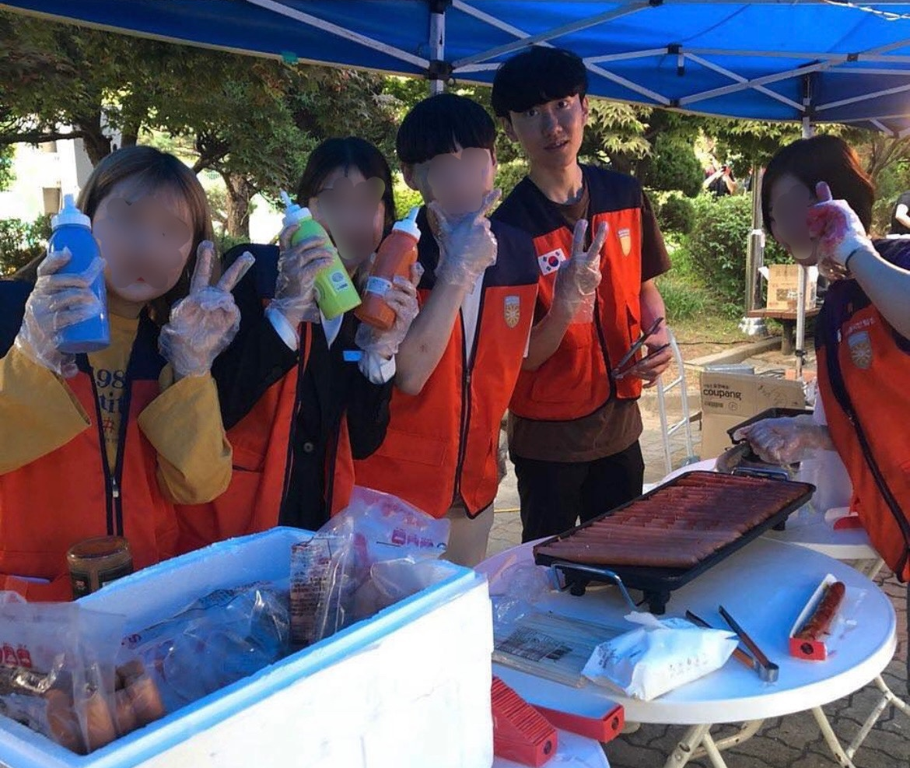
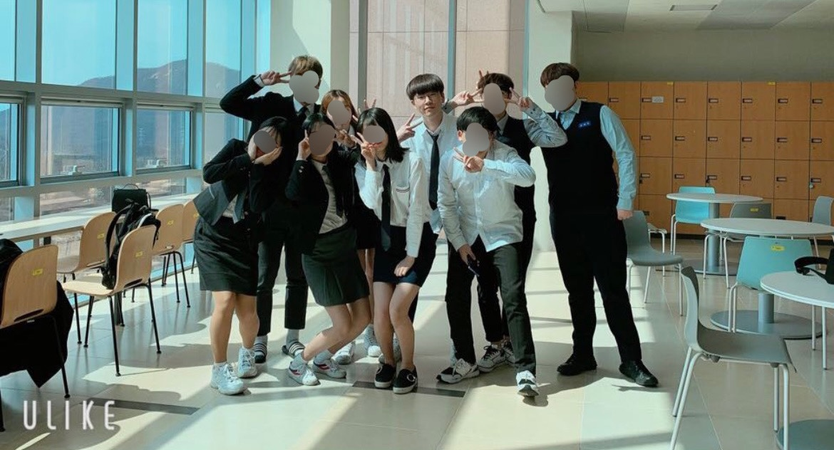

Slide 13
STEP 1
STEP 2
STEP 3
STEP 4
요구사항 분석
문제점 인식
해결방안 모색
아이디어 창출
시스템 설계
디자인
알고리즘 설계
시나리오 설계
구현 및 테스트
개발 구현
전체 테스트
런칭 및 유지보수
버전관리
>>
>>
>>

Slide 14
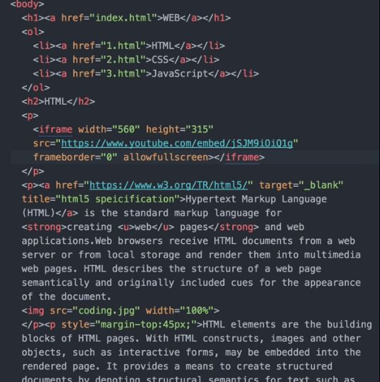
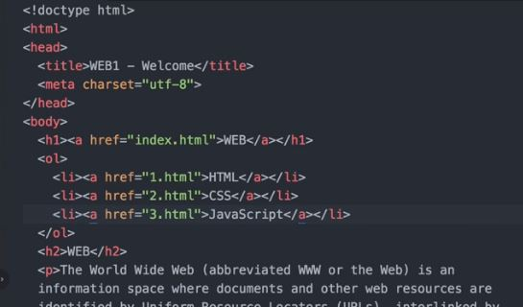
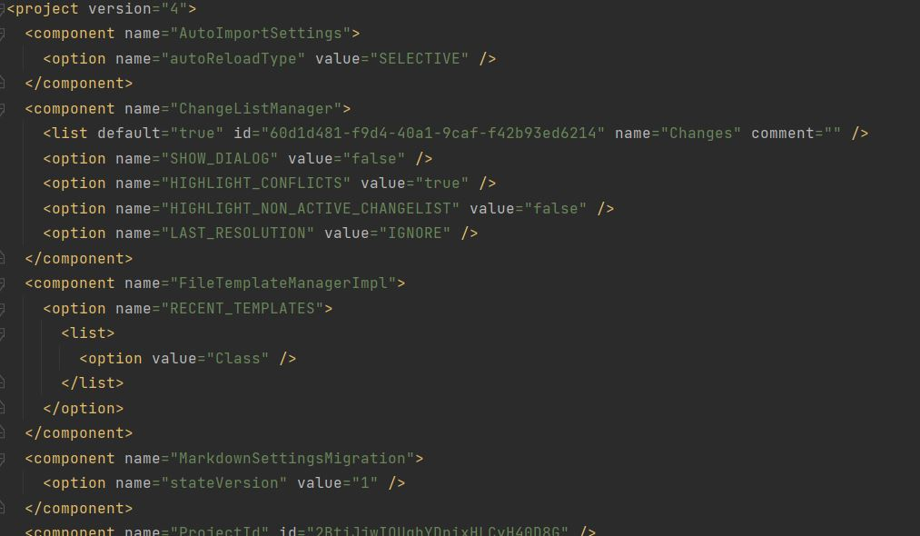

Slide 15

Notes:
표면적으로만 설명하면 맞습니다. 저의 전공은 저런 화면을 하루 꼬박 밤을 새며 바라보아야 하는 전공이 맞으며, 컴퓨터 앞에 앉아서 많은 시간을 할애하여 노력하는 전공과 직업이다

Slide 16

Notes:
떠올려보면
공부를 잘하는 편은 아니였다
그리고 지금도 잘하는 편은 아니다
또한 놀랍게도 이 방향으로 와야겠다고 정할때도 딱히 관심이 있거나 해서 온게 아니고 그냥 미래 유망해 보여서 오게되었다

Slide 17
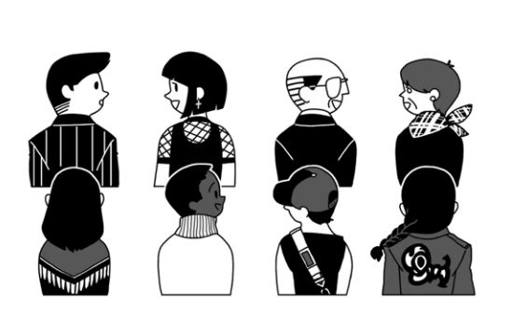
Notes:
하지만 대학교를 와서 여러 사람들을 만나게 되었고 정말 많은 경험들을 해봤다고 자부한다 그러면서 내가 선택한 컴퓨터의 방향이 아주 운좋게 좋은 전망을 가지고 있고 열심히 해볼 수 있겠다는 생각을 가졌다

Slide 18
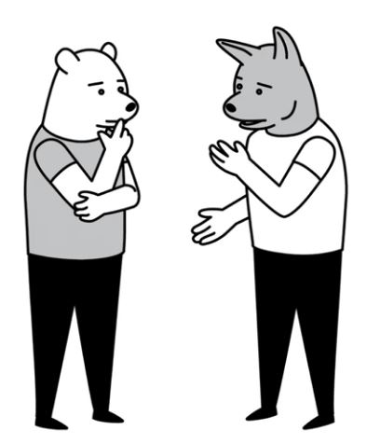
Notes:
또한 여러 좋은 멘토들을 만나며 같이 공부하고 정말 운좋게 배민이라는 기업에서도 인턴을 해보고 좋은 연봉으로 취업을 하게 되면서 지금 여러분들에게 과거의 이야기 회상하며 진로에 대해 제일 이야기 해주고 싶은건

Slide 19
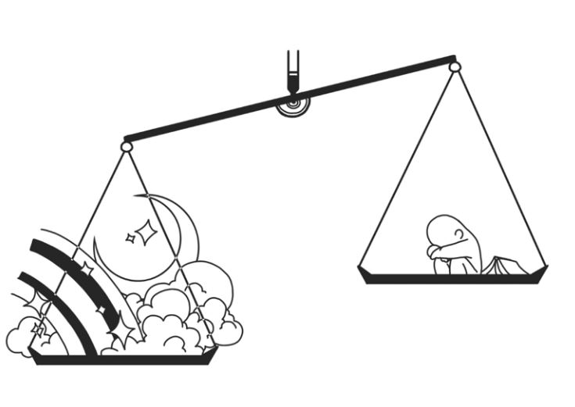
Notes:
내가 공부를 안했던거에 대해 후회와 자격지심이 생기더라 실제로 아직 한국 사회는 학벌주의이다
많이 없어졌다고 하더라고 해도
공부라는 건 여러분들의 성실성을 나누는 척도이자 기준이다
최소 절반은 치고가는 아주 안전한 투자가 될수도 있다는 거다 마치 적금과 같이

Slide 20
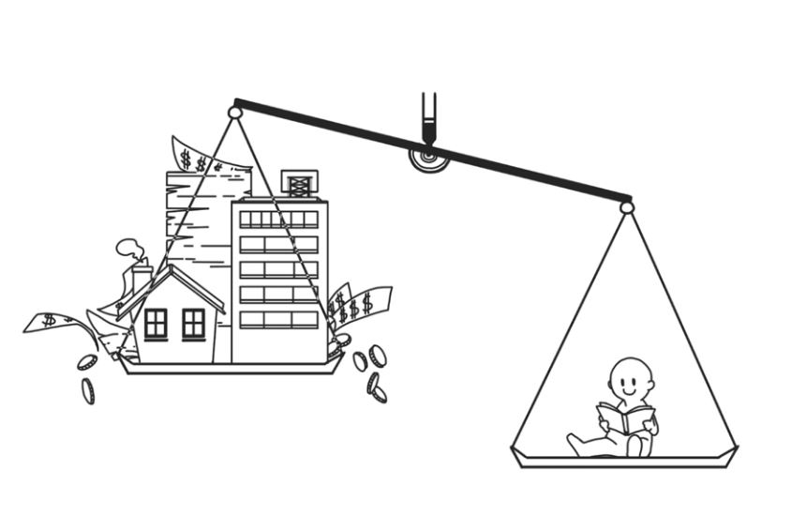
Notes:
하지만 그렇다고 공부가 전부는 아니다
실제로 학창시절을 공부를 잘 못했더라도
성공한 사람도 많고
실제로 개발자 이 직군에서도
학력이 안좋은데 정말 대단하고
선망받는 분들이 많이 계신다
그대신 그 분들은 성인이 되고 나서 열심히 방법을 찾고 실천을 했다는 것이다

Slide 21

Notes:
결국 마지막으로 여러분들꼐 하고 싶은 말은 음,,,
요즘 교육과정에도 코딩이 의무교육로 바뀌고 있다고하고
아마 수학학원 만큼 코딩학원도 많이 생길거 같다
그런 의미와 관점으로 봤을 떄는 이 직업을 매우 추천한다

Slide 22
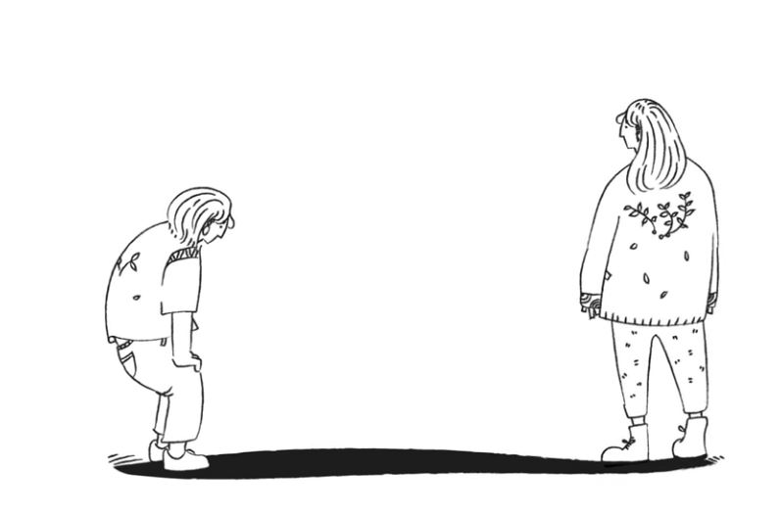
Notes:
하지만 그냥 여러분들보다 일찍 태어나서 성인이 먼저 된사람으로써 해주고 싶은 말은 이 직업과 진로와는 별개의 문제이다

Slide 23

Notes:
여러분들은 모두 각자의 인생이라는 영화 속 주인공이고, 그 스토리는 항상 다릅니다.
감동을 줄 수도 있고, 슬픔을 줄 수도 있으며, 때로는 여운과 교훈을 남기기도 하죠
이렇듯 남들과 비교가 아닌 나를 위한 무대에서
내가 뭘 좋아하고 무엇을 열심히 해야하는지 구분을 철저히 해야한다
게임과 공부를 설명하면
게임은 좋아하고 공부는 열심히 해야한다
그것을 구분 짓고 밸런스를 잡게되면
아마 여러분은 더 멋있고 뛰어난 주인공이 되지 않을까 싶다

Slide 24

Notes:
그러니 꼭 많은 경험을 하며
방법을 찾았으면 좋겠따
예를들어 나는 취업 준비를 위해 공부를 하며
많이 지치고 힘들었다 그리고 앞서 나가는 친구들을 보고
괴로웠다 앞서 말했듯이 자격지심도 있었다
내가 찾은 방법은 스스로를 사랑하고 믿는 것이였다
그렇게 가다보니 우울감도 많이 사라졌고 요즘은 행복하고 많은 일들이 잘되고 있다
모두들 행복한 삶을 살았으면 바란다.

Slide 25
“
평생 직장 따위는 없다.
최고가 되어 떠나라
”

Slide 26
https://youtu.be/ThGbP9wgkz8
Q & A
출처 및 참고 : 생활코딩

Slide 27

만족도 조사 QR코드.

Slide 28
자본주의 세상의 가격에는
그만큼의 이유가 있다.
Q. 개발자 연봉이 높다고 하던데요?

Slide 29
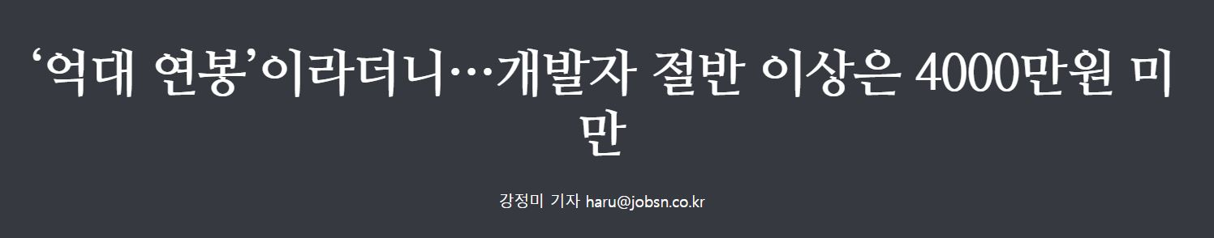
조선일보 중..

Slide 30
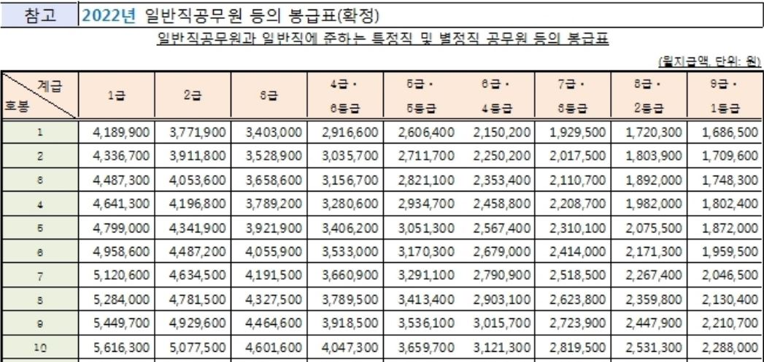

Slide 31
소프트웨어 개발자
‘빙산의 일각＇

Slide 32
타 직종과 비교를 해볼 때
이직율 대비
연봉 상승률이 월등히 높다

Slide 33
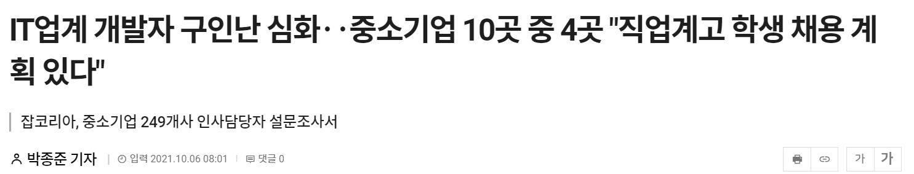
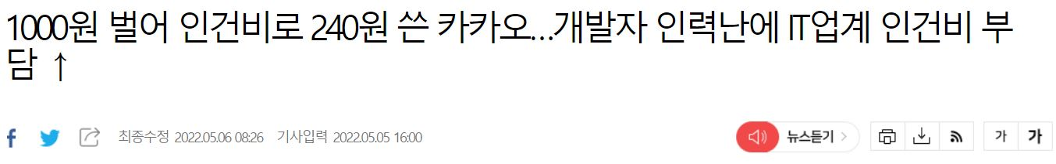
」
「
인력난을 겪는 ‘ 네카라쿠배당토 ’

